Slide 1
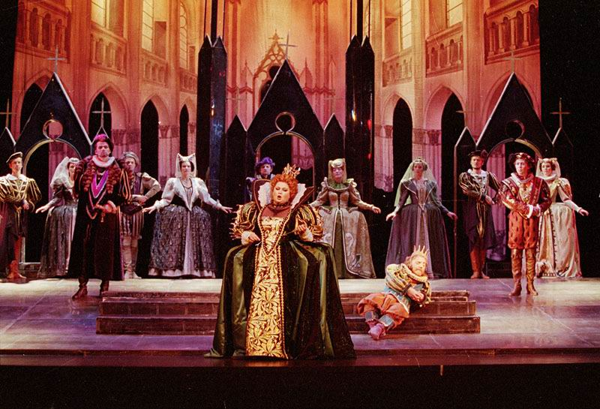
Опера

Slide 2
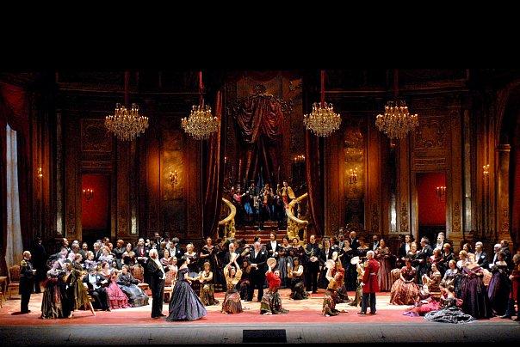
«Опера - це дія, враження, кохання, романтика, пристрасть, це театр, це життя»
Ірина Житинська

Slide 3
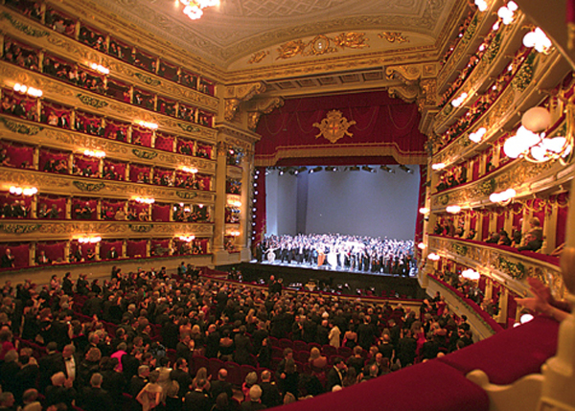
О́пера (італ. opera — «дія», «праця», «твір») — музично-драматичний жанр, що ґрунтується на синтезі музики, слова, дії. В опері сценічна дія органічно поєднується з вокальною та інструментальною музикою, досить часто — з балетом і пантомімою, образотворчим мистецтвом.

Slide 4
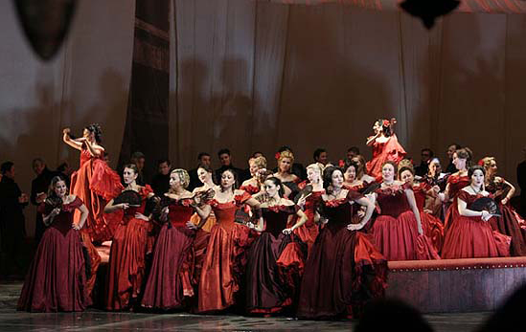
Опера може складатися з кількох дій, дії можуть поділятися на сцени. Опери можуть будуватися з окремих вокальних форм, таких як арія, речитатив, вокальний ансамбль, хори, оркестрові номери (увертюра, антракти), або відрізнятися наскрізним розвитком, що не передбачає поділу на такого роду форми.

Slide 5
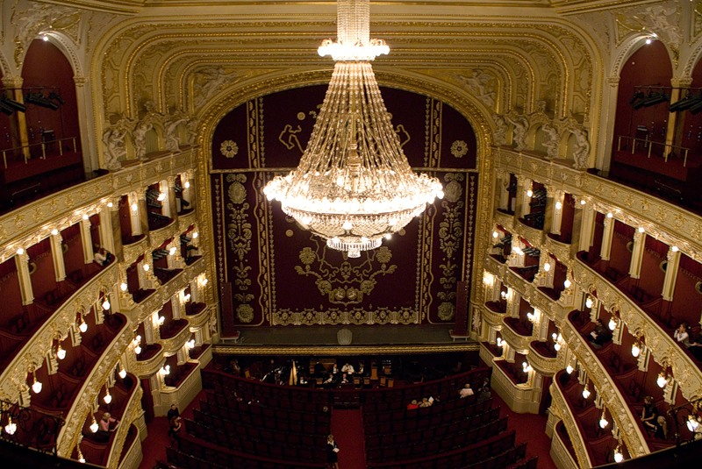
Опери розраховані на виконання оперними співаками в супроводі оркестру. В багатьох країнах світу існують спеціально обладнані будівлі для виконання опер — оперні театри.

Slide 6
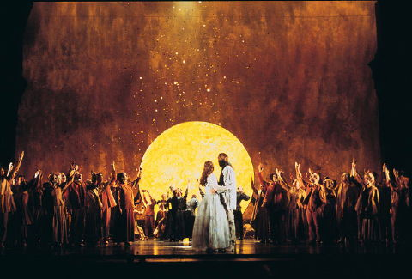
Опера виникла наприкінці XVI сторіччя в Італії, як спроба групи вчених-гуманістів, літераторів і музикантів відродити давньогрецьку трагедію.
Першою оперою як правило вважають написану 1597 року оперу «Дафна» Якопо Пері, представника мистецького об'єднання Флорентійська камерата.

Slide 7
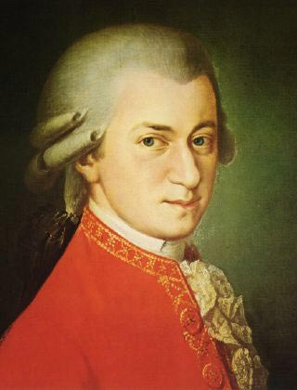
Вершиною розвитку опери в кінці 18 столітті стала творчість В. А. Моцарта, автора 20 опер. Його роботи в жанрі опери-серіа («Ідоменей», «Милосердя Тіта»), однак, не змогли повернути життєздатність опери-серіа, натомість комічні опери — «Так чинять усі», «Весілля Фігаро», «Чарівна флейта», «Дон Жуан» лишаються в числі найпопулярніших опер світу.

Slide 8
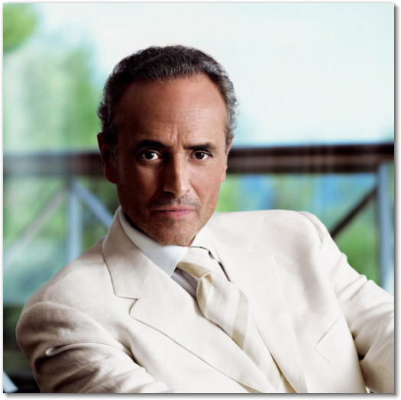
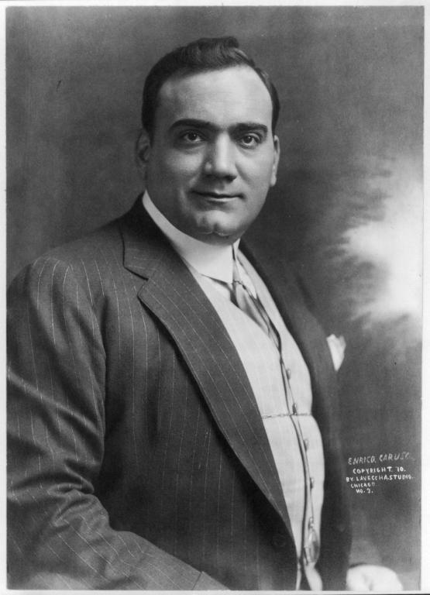
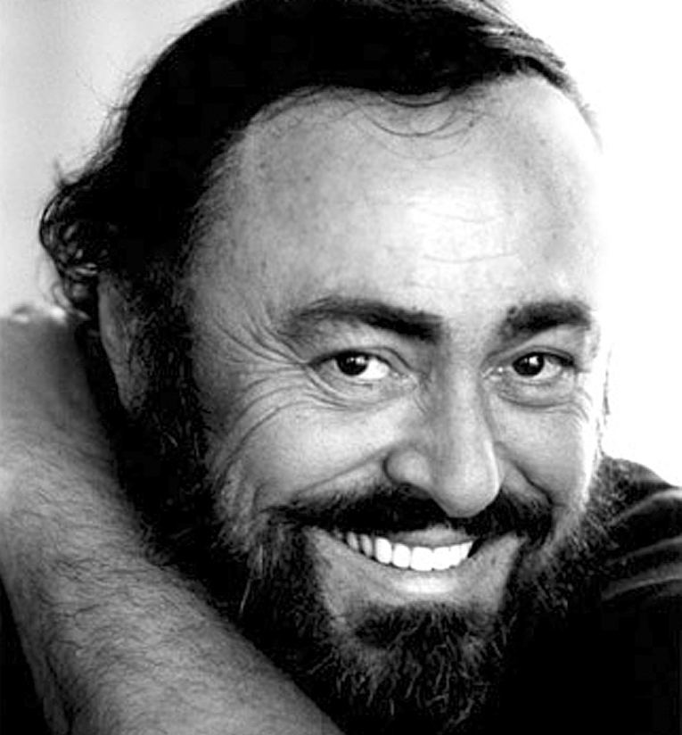
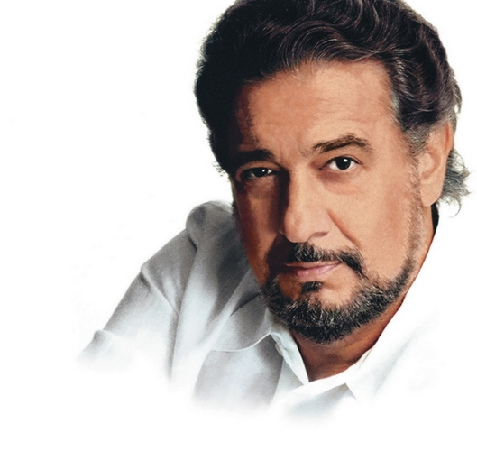
Відомими оперними співаками є Енріко Карузо, Лучано Паваротті, Хосе Каррерас і Пласідо Домінго.

Slide 9
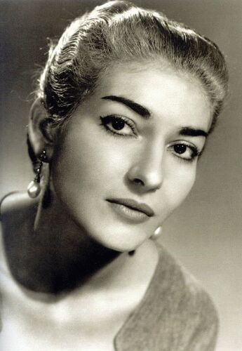
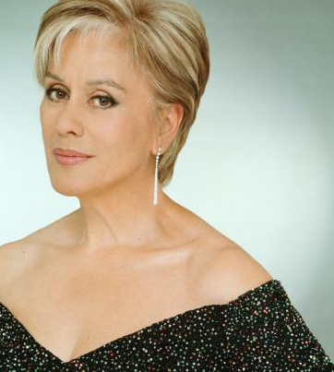
Відомі оперні співачки - Марія Каллас, Кірі Те Канава і Анна Нетребко.

Slide 10
Дякую за увагу!

